Slide 1
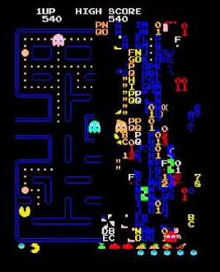
Prácticas de
Matemáticas 1
2018/2019

Slide 2
Presentación
Pablo Garcés Rubira
pgarces@dccia.ua.es
Tutorías
Martes 15:00 – 17:00

Slide 3
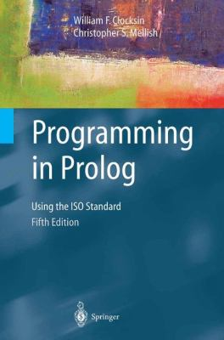
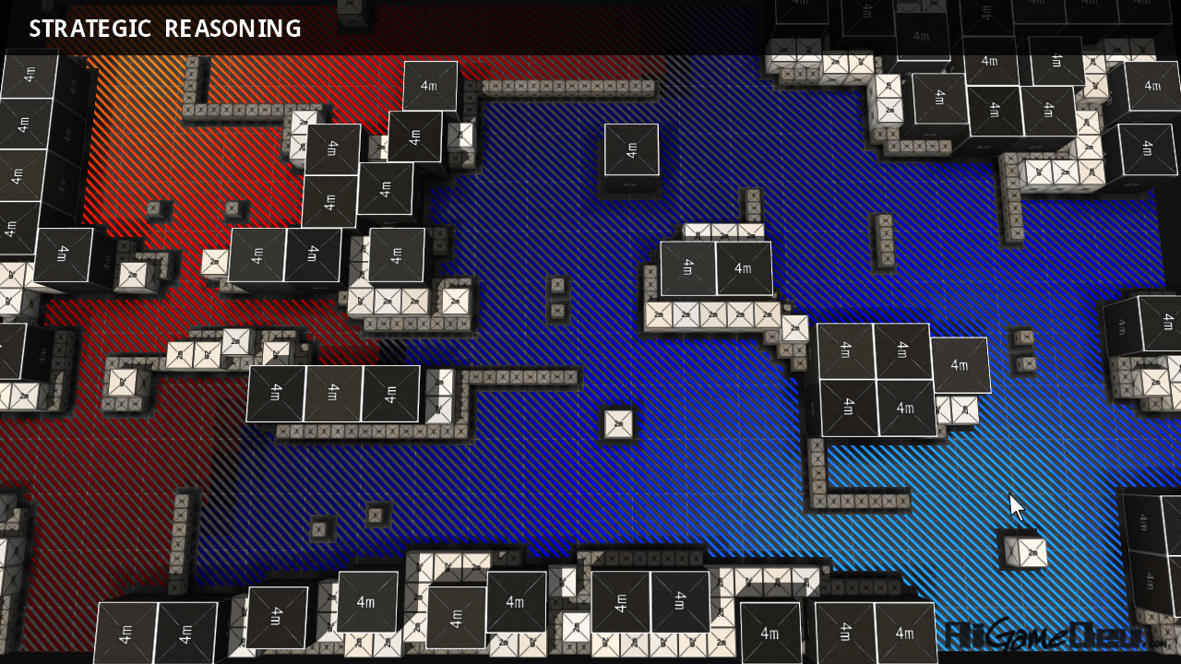

¿Qué vamos a hacer?

Slide 4
Evaluación
Diciembre
    [36p] PLMan
    [ 4p] Control
    Control < 50% → 0 en PLMan
Julio
    [20p] PLMan (nota de diciembre)
    [20p] Examen
    Examen < 50% → 0 en PLMan

Slide 5

¿PROLOG?
?

Slide 6
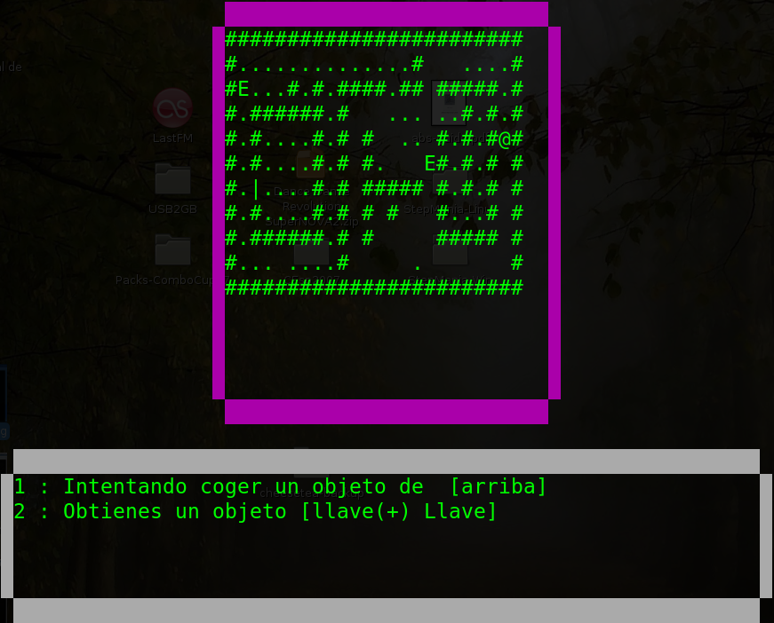
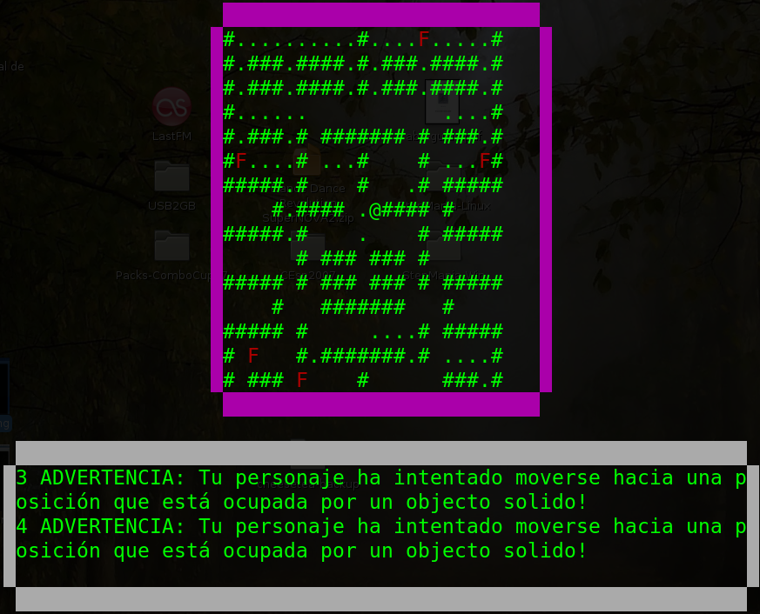
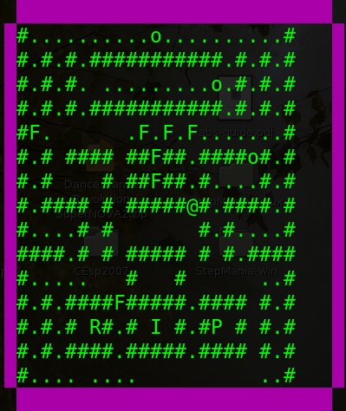
¿Pl-Man?

Slide 7
¿Cómo?
Entrega y corrección automática
WEB DE
PRÁCTICAS
DE
PL-MAN
ORDENADOR
LOCAL

Slide 8
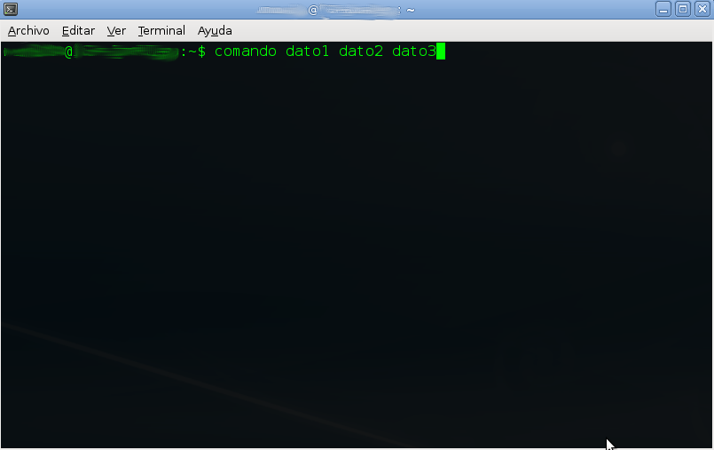
Empecemos a trabajar
El terminal
Prompt
Nos da la información
básica que necesitamos
Saber en todo momento
nombre_de_usuario@
nombre_de_máquina:
directorio_actual$
Linea de comandos
Aquí escribimos comandos o órdenes
para que sean ejecutados. Los espacios
separan la orden de los datos que le
damos para que la orden pueda ser
ejecutada.

Slide 9
Comandos básicos
cd change directory (cambiar directorio)
cd mimusica entra en directorio mimusica
cd .. sale al directorio anterior
cd / va al directorio raíz del disco duro
cd ~ va al directorio del usuario
ls listar contenidos del directorio
ls lista los contenidos del directorio actual
ls mimusica lista contenidos del subdirectorio mimusica
swipl ejecuta el intérprete de swi-prolog

Slide 10
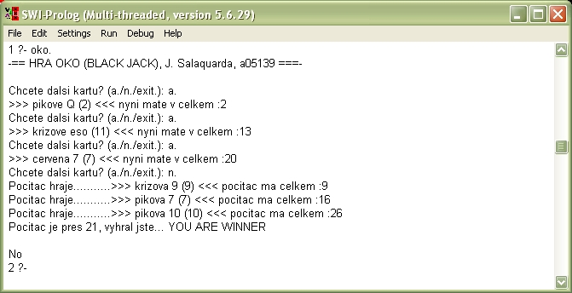
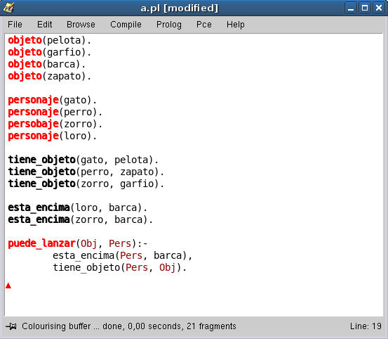
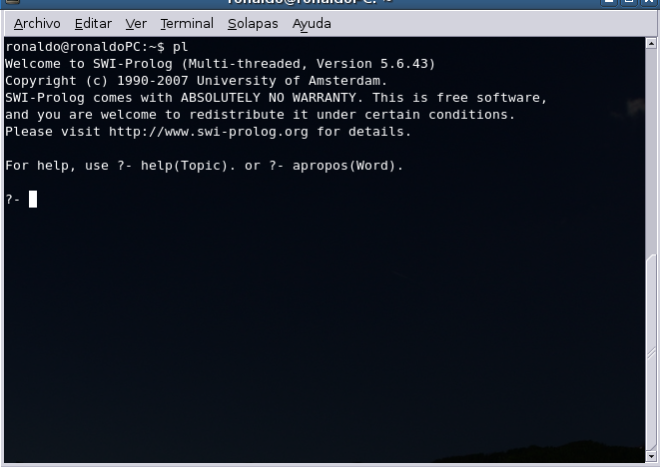
Empecemos a trabajar
SWI-PROLOG
http://www.swi-prolog.org
Compilar/Interpretar/Ejecutar

Slide 11
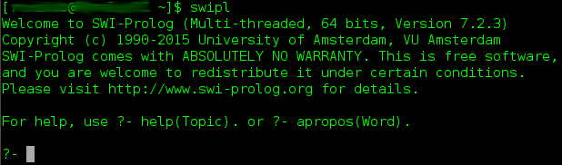
Programas en Prolog
PROGRAMA INTÉRPRETE (swi-prolog)
MEMORIA
BASE DE
CONOCIMIENTO
(datos)
REGLAS DE
INFERENCIA
(Lógica)
Interfaz de usuario

Slide 12
Intérprete de swi-prolog
Ejecutar el intérprete de SWI-PROLOG
$ swipl
Ejecutarlo cargando una base de conocimientos
$ swipl -f base.pl

Slide 13
Compilar, editar y ejecutar
Cargar y compilar un fichero prolog en el intérprete
?- consult('fichero.pl').
Abrir un fichero con extensión .pl
??-emacs('fichero.pl'). Y luego Compile Buffer
Ejecutar una pregunta en SWI-PROLOG
?- objetivo.
Salir del intérprete
?- halt.

Slide 14
Formalización en Prolog de predicados básicos
Un programa Prolog está formado por un conjunto de proposiones lógicas, que pueden ser de dos tipos:
Los hechos representan proposiciones simples o atómicas.
Las reglas representan proposiciones condicionales (implicación lógica).
Toda sentencia Prolog está formada por predicados que son estructuras que determinan las propiedades de los objetos (que son los argumentos del predicado) que intervienen en el problema y las relaciones entre ellos.
Los predicados son de propiedad (un argumento) o de relación (varios).
Los objetos pueden ser constantes o variables.
Vamos a suponer que queremos comprobar si el siguiente razonamiento es válido:
Si Juan estudia y Ana es novia de Juan, entonces Ana estudia
La forma de expresarla en lenguaje de predicados es:
MC = { Est(x): x estudia; Nov(x,y): x es novia de y}
Nov(ana,juan) ∧ Est(juan) ⇾ Est(ana)

Slide 15
Formalización en Prolog de predicados básicos
¿Cómo se expresa esta proposición (regla) en Prolog?
estudia(ana):-estudia(juan),novio(ana,juan).
¿Y cómo introducimos en Prolog las dos premisas P1 y P2, es decir, el hecho de que Juan estudia y que Ana y Juan son novios?
Añadiendo estas nuevas proposiciones (hechos):
novio(ana,juan).
estudia(juan).
Estas tres proposiciones podrían formar nuestro primer programa en Prolog (prueba.pl)
novio(ana,juan).
estudia(juan).
estudia(ana):-estudia(juan),novio(ana,juan).
Una vez compilado este programa, habremos introducido estas tres proposiciones en la
Base de Conocimiento del sistema, y a continuación podremos preguntarle cosas como:

Slide 16
Formalización en Prolog de predicados básicos
¿Estudia juan? Para lo cual introduciremos en la consola del Prolog:
estudia(juan).
¿Qué responde el Prolog? Pues obviamente responderá true, ya que ese es uno de los hechos introducidos en la base de conocimiento.
Pero qué pasaría si le preguntásemos ¿estudia Ana?: estudia(ana).
Pues aquí está la gracia del Prolog. Aunque este hecho no está explícitamente introducido en la base de conocimiento, Prolog es capaz de deducirlo a partir de los dos hechos y de la regla introducida. Así, la respuesta de Prolog sería true.
¿Y podemos preguntarle al Prolog por todas las personas que estudian? Sí, muy fácil:
estudia(X).
En este caso, el sistema nos contestará con uno de los dos, y a continuación, pulsando la tecla ‘n’ (de next), nos devolverá el otro.

Slide 17
Juego del piedra, papel o tijera
objeto(0, piedra).
objeto(1, papel).
objeto(2, tijera).
ganar(piedra, tijera).
ganar(tijera, papel).
ganar(papel, piedra).
quiengana(X, X):- writeln('Empatamos!').
quiengana(X, Obj):- ganar(X, Obj), writeln('Tu ganas!\n').
quiengana(X, Obj):- ganar(Obj, X),writeln('Yo gano!\n').
jugada(X) :- write('Tu juegas con '), writeln(X), Y is random(3), objeto(Y, Obj), write('Yo juego con '), writeln(Obj), quiengana(X, Obj).
Para “jugar”, bastaría con, una vez compilado el programa, “preguntarle” por ejemplo:
jugada(piedra).

Slide 18
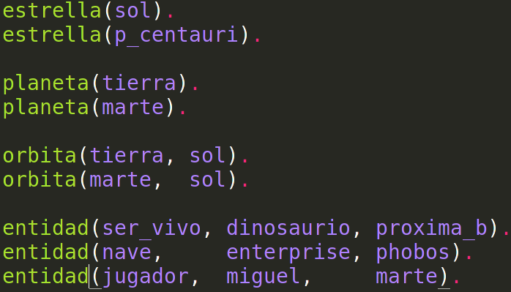
No Man’s Sky en Prolog
Introducir datos de estrellas, planetas, órbitas y entidades.

Slide 19
Obteniendo información
CONSULTAS CONCRETAS
    ¿Hay seres vivos en marte?
    ¿Y en Próxima B?
    ¿Ganímedes está orbitando Saturno?
    ¿Y Io está orbitando Júpiter?
    ¿Hay una pistola en Encélado?
    ¿Hay algún jugador en la Luna?
NO TAN CONCRETAS
    ¿Dónde hay dinosaurios?
    ¿Qué planetas orbitan Próxima Centauri?
    ¿Cuáles son los satélites que orbitan Júpiter?

Slide 20
Ejercicios
[*] Añadir preguntas y respuestas a cincuenta.pl. Comprobar que funcionen
[**] Modificar login.pl para que se vea el password al teclear
[**] Modificar pie-pap-tij.pl para que se pueda jugar a Piedra-Papel-Tijera-Lagarto-Spock
[**] Mezclar pie-pap-tij.pl con login.pl. Cuando se lance una jugada el sistema pedirá password
[***] Modificar el nuevo pie-pap-tij.pl para que la jugada se elija como en cincuenta.pl (con teclas 1,2,3)
[***] Hacer que el nuevo pie-pap-tij.pl se repita tras cada jugada y cuente puntuaciones de jugadores

